Slide 1

La gestione delle memorie
Nicola Nicolò 3i a.s. 2025/2026

Slide 2

Sommario
Memoria centrale
Tipi di memoria
Caricamento del programma
Rilocazione statica
Rilocazione dinamica
Binding e linking
Tecniche per ottimizzare l’uso della memoria
Tecniche di allocazione della memoria centrale
Partizione fissa
Partizione variabile

Slide 3
Memoria centrale
Limitata, gestita dal memory manager
Dimensioni
Anni 80 128kB
Anni 90 1MB
Anni 2000 128MB
Oggi 4/16GB

Slide 4
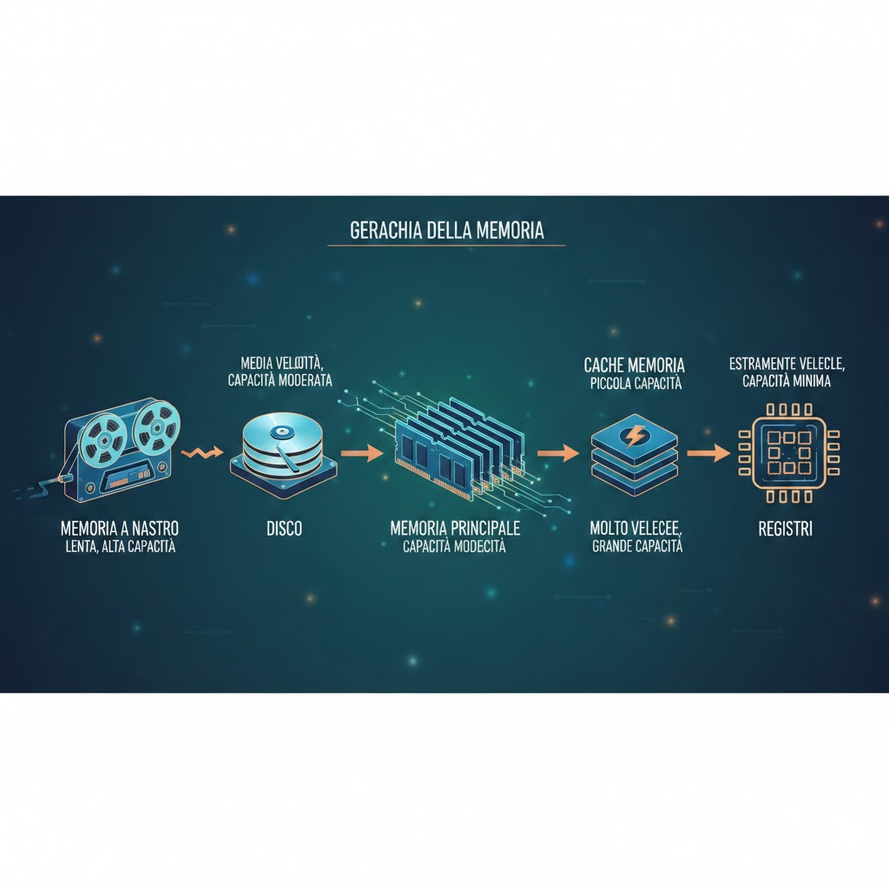
Tipi di memoria
Nastro
Disco
Memoria principale
Cache
Registri

Slide 5
Caricamento del programma
Programmi caricati nella memoria centrale
Coda di entrata
Processi pronti

Slide 6
Rilocazione statica
Indirizzi logici Memoria fisica
0
1
2
3
a=5
b=7
somma=a+b
moltipl=a*b
#100
#101
#102
#103
#104
#105

Slide 7
Rilocazione dinamica
Indirizzi logici Memoria fisica
0
1
2
3
a=5
b=7
somma=a+b
moltipl=a*b
#234
#235
#236
#237
#238
#239
#240
Registro base
Registro limite

Slide 8
Binding e linking
Linking → aggiunge al programma compilato le librerie
Binding → passaggio da indirizzo logico a fisico e può avvenire in tre momenti diversi
compilazione
caricamento (rilocazione statica)
esecuzione (rilocazione dinamica)

Slide 9
Tecniche per migliorare l’uso della memoria
Swapping composto da:
Identificare i processi inattivi
Salvare i loro dati sulla memoria temporanea
Scaricamento
Caricamento
Caricamento dinamico
Overlay
Partizionamento

Slide 10
Tecniche di allocazione della memoria centrale
Monoprogrammato
Allocazione contigua
A partizione fissa
Allocazione contigua
A partizioni fisse e variabili
Allocazione non contigua
Paginazione
Segmentazione
Segmentazione con paginazione
Multiprogrammato

Slide 11
Partizione fissa
La dimensione della partizione è già definita
Possono esserci due problemi
Frammentazione interna (partizioni troppo grandi)
Frammentazione esterna (partizioni di piccole dimensioni)
Partizione 4
Partizione 3
Partizione 2
Partizione 1
SO
700k
400k
100k
0

Slide 12
Partizione variabile
È possibile modificare il numero e la dimensione di ogni partizione.
Ci può essere un problema legato allo spazio disponibili.
Ci sono 4 possibili soluzioni:
First-fit
Next-fit
Best-fit
Worst-fit

Slide 13
Grazie per l’attenzione

